Slide 1
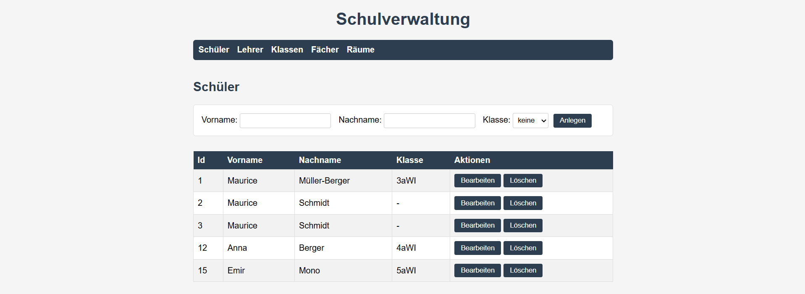
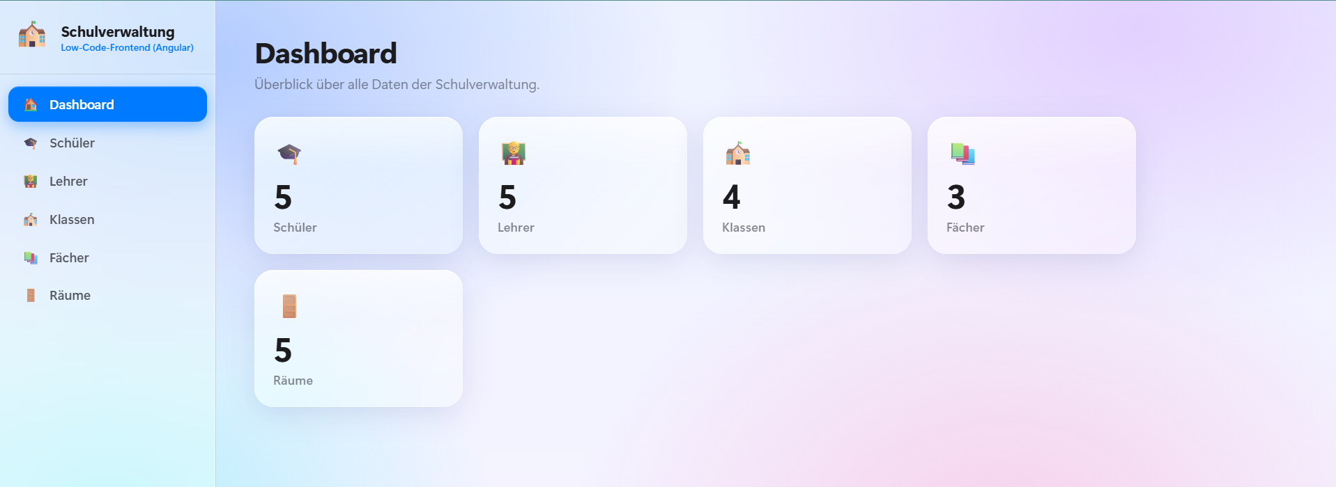
SWP-ABSCHLUSSPROJEKT · 4aWI
Schulverwaltung
Manuell vs. Low-Code — zwei Wege zum Angular-Frontend
Variante A · handgeschrieben
Variante B · von KI generiert (Claude Code)
Paul · 4aWI · Juni 2026

Slide 2


Ausgangslage & Arbeitsauftrag
1
Angular-Frontend manuell entwickeln
für das Schulverwaltungs-Backend aus dem 1. Semester
Ein Backend – zwei Frontends
Dieselbe App per Low-Code erstellen
KI-gestützt mit Claude Code – nur per Prompts
REST-API Backend
ASP.NET Core 8 · EF Core · SQLite
Port 5225 · Swagger
2
3
Projekthandbuch erstellen
Arbeitsauftrag, PSP, OSP, Umweltanalyse u. a.
A · Manuell
Angular 22 klassisch
Port 4300
B · Low-Code
Angular 22 zoneless
Port 4200
4
Präsentation & Vergleich
beide Ansätze zeigen, bewerten und diskutieren
Gleiche Daten, gleiche API, gleicher Funktionsrahmen
→ der Vergleich ist fair.

Slide 3

Variante A · Manuell entwickelt
Port 4300
Klassisches Angular 22
zone.js, *ngFor / *ngIf, [(ngModel)], Constructor-Injection
Bewusst einfach gehalten
HTTP direkt in den Komponenten, keine Typisierung (any[])
CRUD für alle 5 Entitäten
Schüler, Lehrer, Klassen, Fächer, Räume – soweit das Backend es erlaubt
Funktional, aber schlicht: Tabellen, Formulare, confirm()-Dialog
Eine globale styles.css
kein Framework, keine Animationen, keine Fehler-/Ladeanzeigen
// schueler.component.ts – klassisch & untypisiert
schueler: any[] = [];
constructor(private http: HttpClient) {}
<tr *ngFor="let s of schueler">
1–2 Arbeitstage geschätzter Aufwand inkl. Fehlersuche

Slide 4


Variante B · Low-Code (KI)
Port 4200
Modernes Angular 22 (zoneless)
Signals, @if / @for, inject() – komplett von der KI generiert
Saubere Architektur
zentraler SchulApiService, typisierte Models, forkJoin
Mehr Funktionsumfang
Dashboard mit Kennzahlen, Fehler-Banner, Skeleton-Loader
Dashboard, Glassmorphism, Count-up-Animationen – rein per Prompt
iOS „Liquid Glass“-Design
backdrop-filter, iOS-Farben, Animationen – 3 Design-Iterationen
„bitte bau mir jetzt die lowcode app für das ganze ding“
Prompt Nr. 1 von insgesamt nur 3 – die KI analysierte das Backend selbstständig.
< 1 Stunde real gemessen, inkl. Design

Slide 5

Entwicklungsschritte Low-Code
1
2
3
4
5
~5 min
Backend-Analyse
KI liest Controller, Models & Ports selbstständig
~5 min
Scaffolding
ng new, Projektstruktur
~10 min
Generierung
Models, Service, 6 Seiten, Routing, Styling
~12 min
2 Fehler beheben
npm devDependencies & TypeScript-Union-Type
~5 min
Verifikation
Build, API-Tests, Dev-Server
Grundversion: ~40 min · + 2 Design-Iterationen à 10 min = < 1 h
3 Prompts genügten: „bau mir die app“ → „verbessere drastisch“ → „iOS-Glas-Look“
Probleme & wie die KI sie löste
Problem | Ursache | Lösung (durch die KI selbst)
Build-Fehler: „Could not find @angular/build“ | NODE_ENV=production → npm lässt devDependencies weg | Diagnose via npm config, dann npm ci --include=dev
TS2349 „expression is not callable“ | Union-Typ Observable<…> | Observable<void> | Explizite Typisierung Observable<unknown>

Slide 6

Direkter Vergleich
Kriterium | A · Manuell | B · Low-Code (KI)
Zeitaufwand | ca. 1–2 Arbeitstage (geschätzt) | < 1 Stunde (gemessen)
Angular-Stil | klassisch: *ngFor, [(ngModel)], zone.js | modern: Signals, @for/@if, zoneless
Typsicherheit | any[] – keine | vollständige Interfaces
Architektur | HTTP direkt in Komponenten | Service-Layer + Models + Pages
Fehler & Laden | keine (nur Browser-Konsole) | UI-Banner + Skeleton-Animationen
Design | Basic (Arial, einfache Tabellen) | iOS Liquid Glass, Dashboard
Lerneffekt | hoch – man versteht jede Zeile | gering ohne aktives Nachvollziehen
Reproduzierbarkeit | deterministisch | gleicher Prompt ≠ gleicher Code
Faktor 10–20 schneller – aber Geschwindigkeit ist nicht das einzige Kriterium.

Slide 7



Lessons Learned
Pro Low-Code
Grenzen & Risiken
Faktor 10–20 schneller: unter 1 h statt 1–2 Tage
Umgebungsprobleme (NODE_ENV) bleiben Handarbeit – Diagnose-Wissen nötig
KI analysierte das Backend selbst und passte die UI exakt an die Endpoints an
Verstehen ≠ Besitzen: generierten Code muss man trotzdem lesen und lernen
KI behebt eigene Fehler (Build-, Typfehler) selbstständig
Blindes Vertrauen riskant – Architektur bewusst abnehmen (Code-Review)
Design-Iterationen kosten einen Satz statt Stunden
In Prüfungen ohne KI zählt nur, was man selbst kann
DIE PARADOXE ERKENNTNIS
Die KI schreibt den moderneren, saubereren Code – aber der Lernende versteht seinen eigenen einfachen Code besser. Für die Schule ist Selberschreiben unersetzlich, für die Produktivität ist die KI kaum zu schlagen.

Slide 8
FAZIT
„Low-Code mit KI ersetzt nicht das Lernen – aber es verändert, was es zu lernen gilt: weg vom Tippen von Boilerplate, hin zu Architekturverständnis, Code-Review und präzisem Formulieren.“
Manuell
localhost:4300
Low-Code
localhost:4200
Backend / Swagger
localhost:5225/swagger
Live-Demo: beide Apps nebeneinander · Echtheits-Beweis: F12-Netzwerk-Tab
Fragen? Gerne springe ich direkt in den Code.

